Slide 1
Муниципальное бюджетное дошкольное образовательное
учреждение детский сад комбинированного вида «Теремок»
Педагогический проект МАТЕМАТИКА ВОКРУГ НАС
подготовила воспитатель Шаргаровская В.В.
М
М
А
А
Е
И
Т
Т
К
А

Slide 2
Вид проекта:
информационно-познавательный
Продолжительность проекта: долгосрочный (сентябрь2014-апрель 2015 год)
Участники проекта: воспитатели, педагоги дополнительного образования, дети старшей группы, родители.

Slide 3
Актуальность проекта:
В наше время математика в той или иной мере нужна огромному числу людей различных профессий. Особая роль математики – в умственном воспитании, в развитии интеллекта. Математика по праву занимает очень большое место в системе дошкольного образования. Она оттачивает ум ребенка, развивает гибкость мышления, учит логике.
Необходимость создания данного проекта направлено на более углубленное усвоение знаний и умений, применение знаний в данной ситуации, в повседневной жизни. Для этого создаются специальные условия, подключаются родители. Важно вызвать интерес детей к математике. Показать ее значимость вокруг нас. Ее важное участие во всех видах деятельности. Проводя занятия по другим видам деятельности доказать детям, что и здесь необходимы знания по математике. Укрепить взаимосвязь с родителями.

Slide 4
Цель проекта: создание условий для усвоения и закрепления математических знаний детей.
Задачи проекта:
развитие познавательных интересов и способностей, логического мышления, общее интеллектуальное развитие ребенка.
развивать у детей, наблюдательность, умение сопоставлять, сравнивать, высказывать собственное суждение, развивать речь.
стимулировать и поддерживать поиск способов решения практических задач.
формировать мотивации учения, ориентированной на удовлетворение познавательных интересов, радость творчества;
увеличение объема внимания и памяти;
формирование мыслительных операций (анализа, синтеза, аналогии);
развитие образного и вариативного мышления, фантазии, воображения, творческих способностей.

Slide 5
Предполагаемый результат:
накопление методической литературы и дидактического материала;
совершенствование уровня профессионального мастерства педагога по теме проекта;
становление готовности детей самостоятельно применять знания в общественной жизни, применять знания в играх;
участие родителей группы в организации работы по проекту;
желание поделиться с педагогами и детьми своими знаниями;
размещение проекта в интернете;
у детей появится интерес к занимательной математике;
установлены взаимоотношения между детьми и родителями.

Slide 6
В ходе реализации совместного проекта достигнуты определенные результаты:
в группе создан математический уголок, в котором собраны наглядно-дидактические пособия, игры, методическая и художественная литература;
у детей появился интерес к занимательной математике;
установлены взаимоотношения между детьми и родителями, между родителями и педагогом:
изготовление настольных, дидактических игр в математическом уголке и дома, работа с детьми дома.

Slide 7
Этапы
I этап
подготовительный
II этап
реализация проекта через разные виды деятельности
III этап
презентация проекта

Slide 8
Схема осуществления проекта по основным видам деятельности.
Занятия:
«Чем и как измеряют»
«Математика вокруг нас»
«Дорожная математика»
«Бабушкины загадки»
«Путешествие в мир чисел»
«12 месяцев»
Наблюдение на прогулках:
«Форма, размер, величина, цвет в природе, счет, свойства предметов»
Беседы:
«О истории математики», «Связь математики и разных видов искусства – музыки, архитектуры, декоративно - прикладного искусства», «О временах года», «Части суток», «Решение логических задач», «Дни недели», «Чем измеряют время», «На что похоже?», «Зачем нужны цифры?».

Slide 9
Подвижные игры:
«Каравай», «Два Мороза», «Три медведя», «Не ошибись!», «Цветные автомобили», «Найди свой цвет», «Найди свою фигуру», «Нарисуй на песке(снегу) цифры, геометрические фигуры».
Дидактические игры:
«Веселые соседи», «Найди предмет по описанию», «Больше – меньше», «Когда это бывает?», «Кто выше», «Собери цифру», «Исключи лишнее и назови оставшиеся одним словом», «Нарисуй следующую фигуру», «Нарисуй пропущенную фигуру», «Преврати каждый кружок в какое-нибудь интересное, необычное изображение».
Развивающие игры:
«Головоломки», «Лабиринты», «Задачи-шутки», «Кроссворды», «Ребусы», «Волшебный круг», «Танграм», «Пифагор».
Сюжетно-ролевые игры:
«Повар», «Почтальон», «Магазин», «Кафе», «Космонавты», «Салон красоты», «Шоферы», «Строители», «Монтажники».

Slide 10
Центр художественной деятельности:
Рисование:
«Волшебные цифры», «Удивительные узоры», «Высокий - низкий»; «Рисуем с трафаретом», «Рисуем по порядку».
Аппликация:
«Большие и маленькие мячи»; «Линии: кривая, ломаная, прямая», «Шарики и кубики», «Украсим Ковер», «Хантыйские узоры».
Лепка:
«Веселые человечки»; «Печенье»; «Мандарины и апельсины», «Космос».
Выставка совместного творчества:
«Волшебная математика»
Развлечение:
«Математика вокруг нас», «Теремок», математический КВН (внутри группы).

Slide 11
Работа с родителями:
Консультации «Использование занимательного математического материала дома»; «Развиваем любознательность», «Развиваем познавательные способности через экспериментальную деятельность».
Мастер–класс «Математика на кухне».
Практикум для родителей «Математика на кухне».
Изготовление настольных, дидактических игр в математическом уголке и дома
выставка совместных рисунков «Волшебные фигуры»
выставка поделок «Веселые цифры»

Slide 12
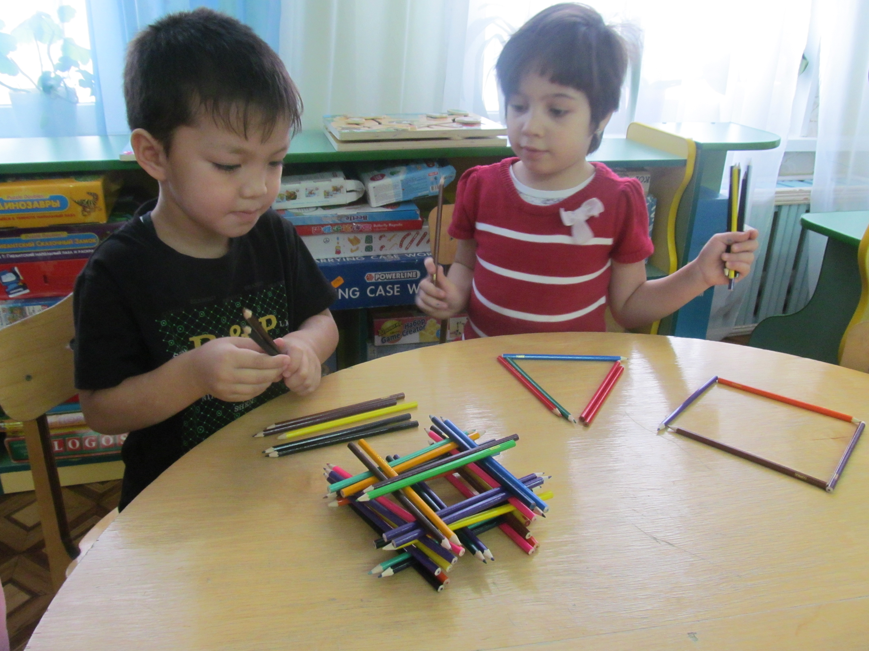
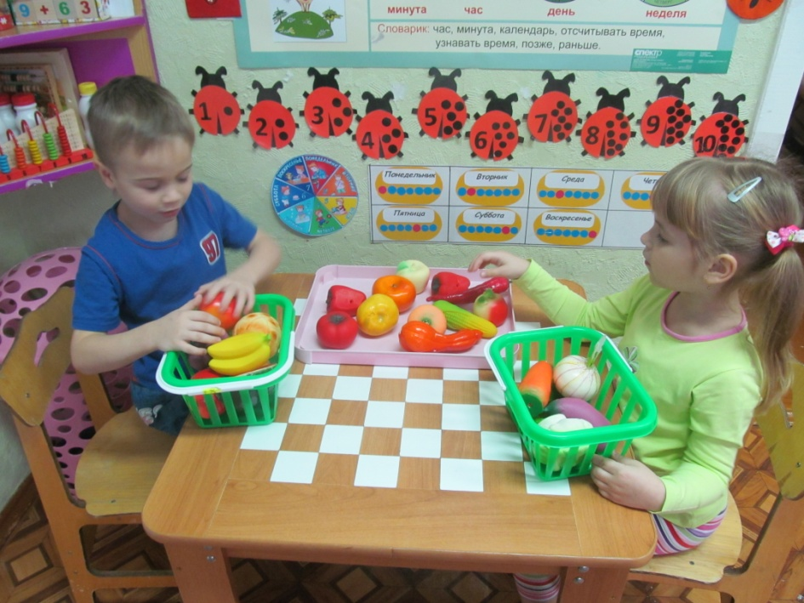
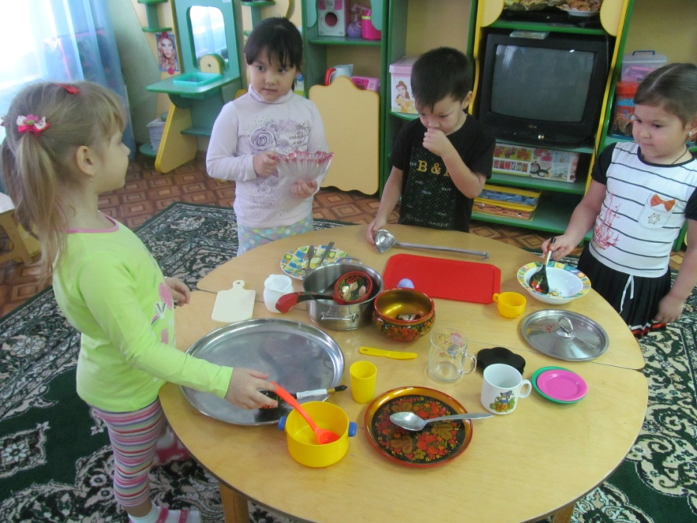

Slide 13
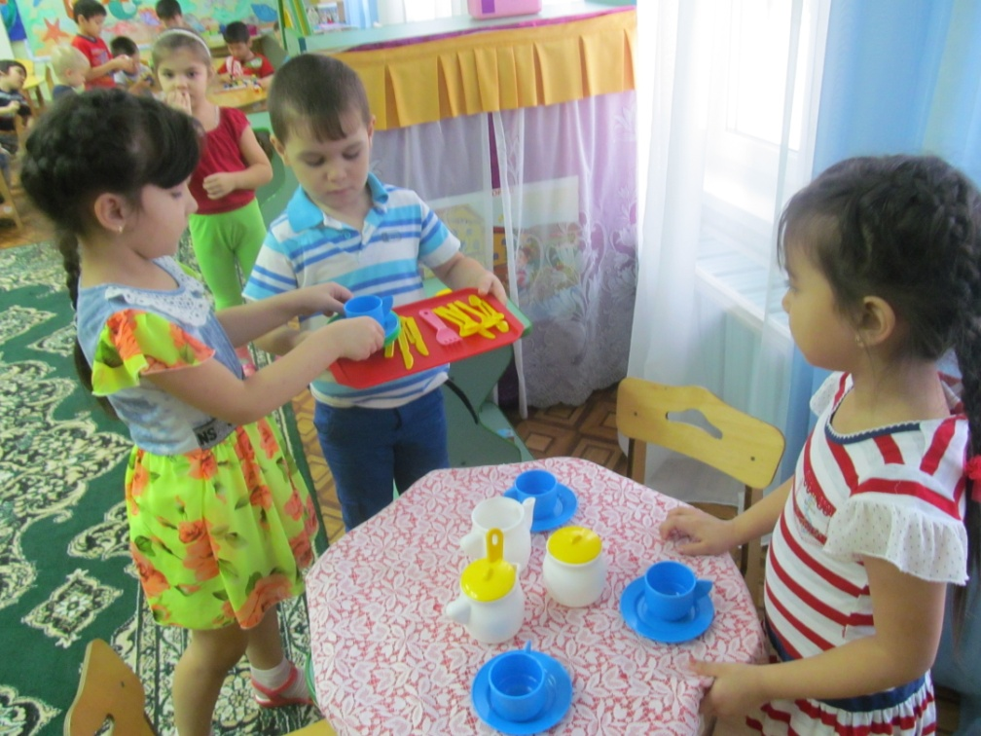
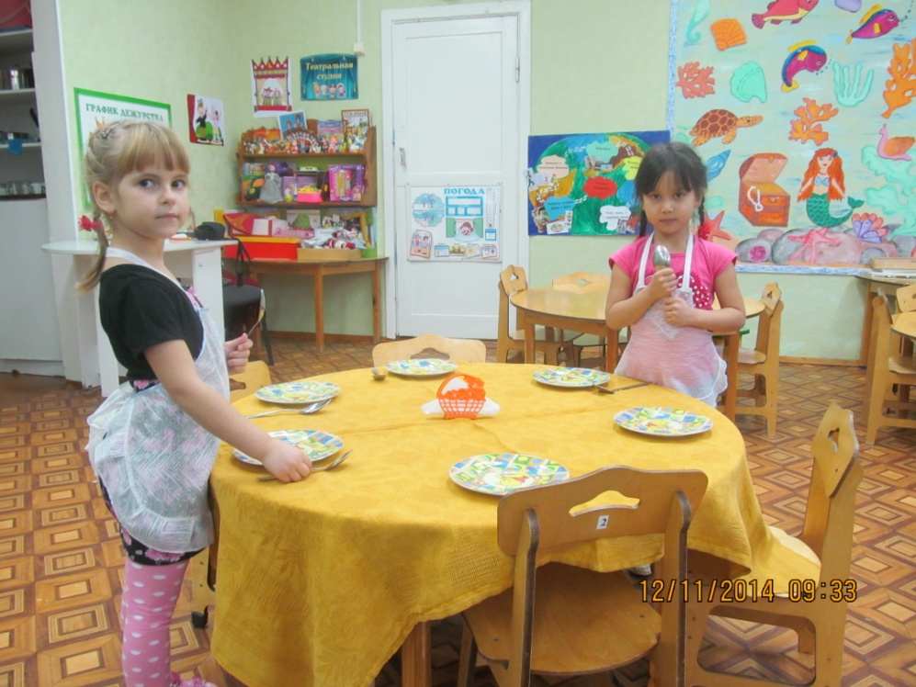
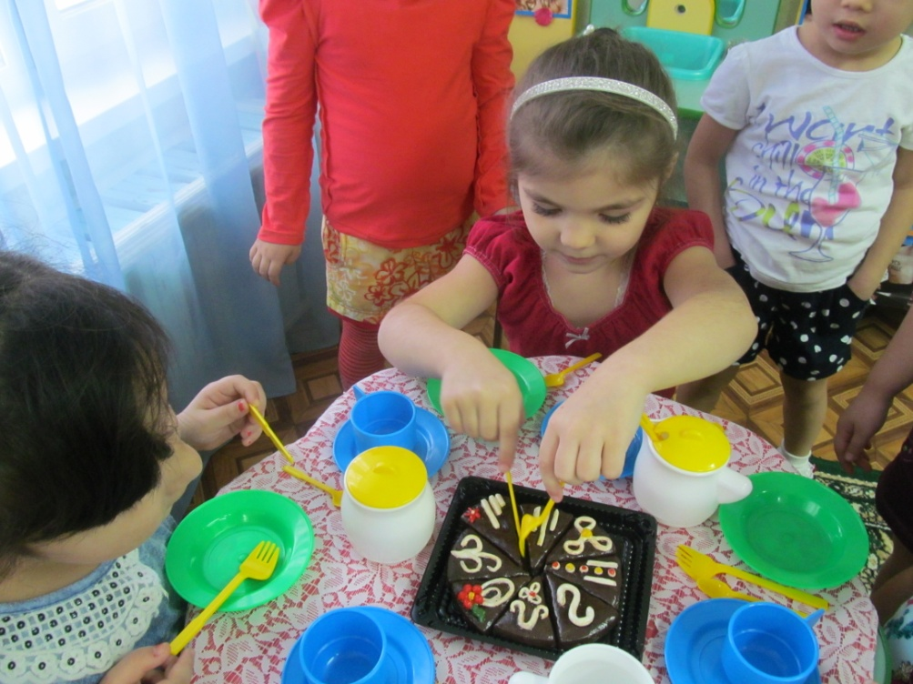
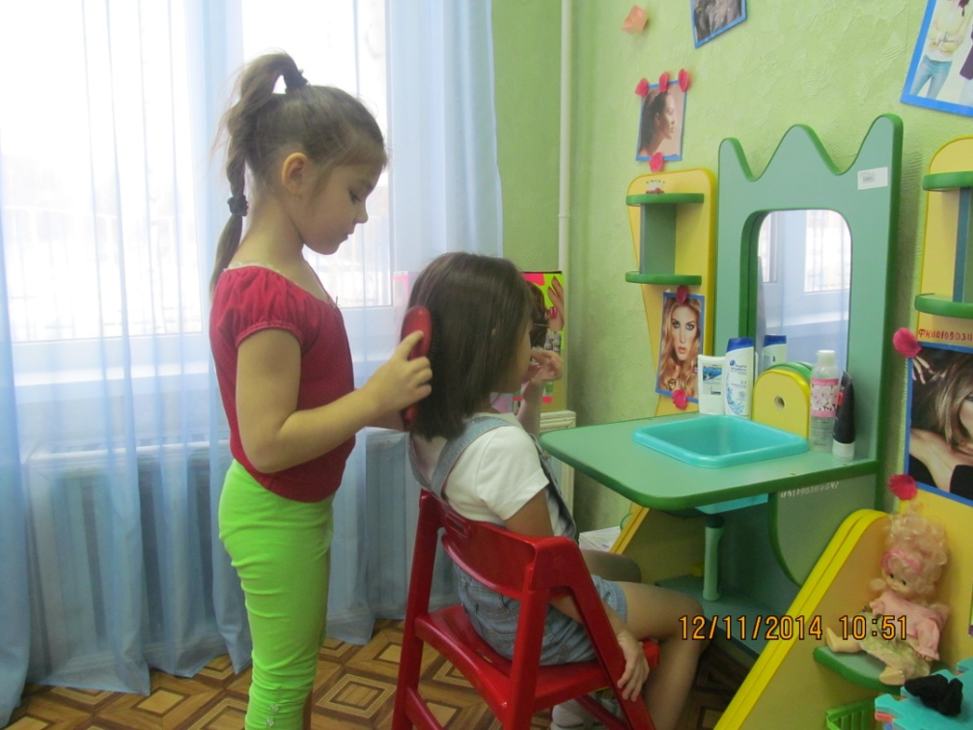

Slide 14
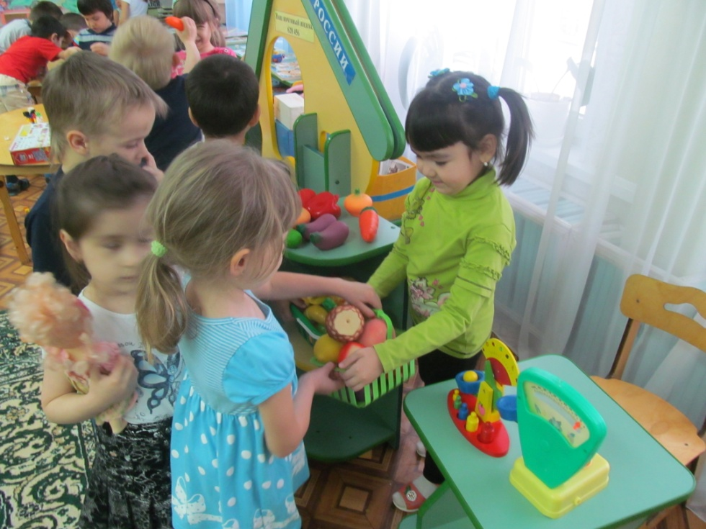
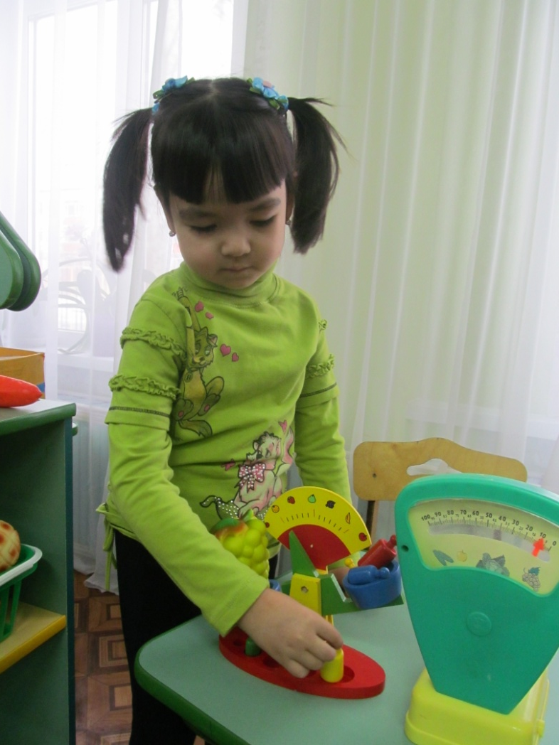
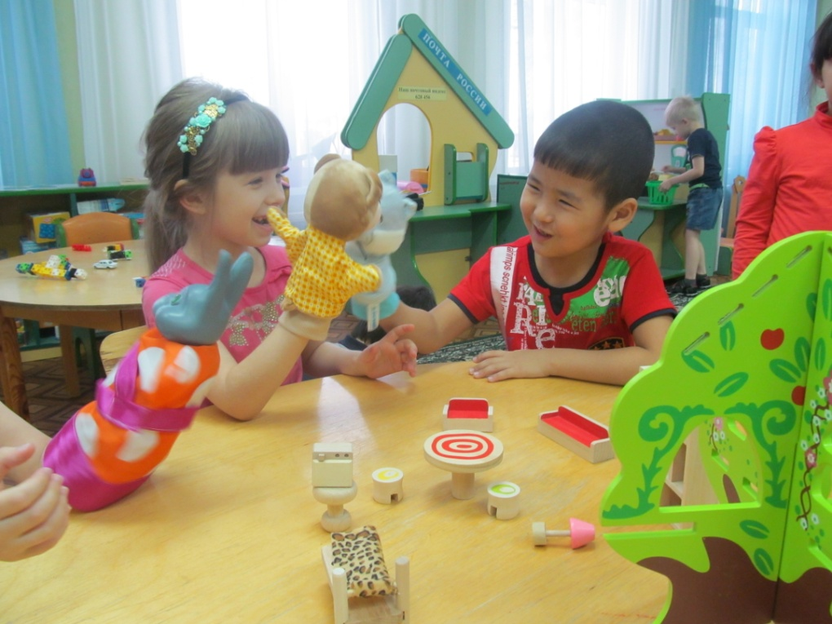

Slide 15
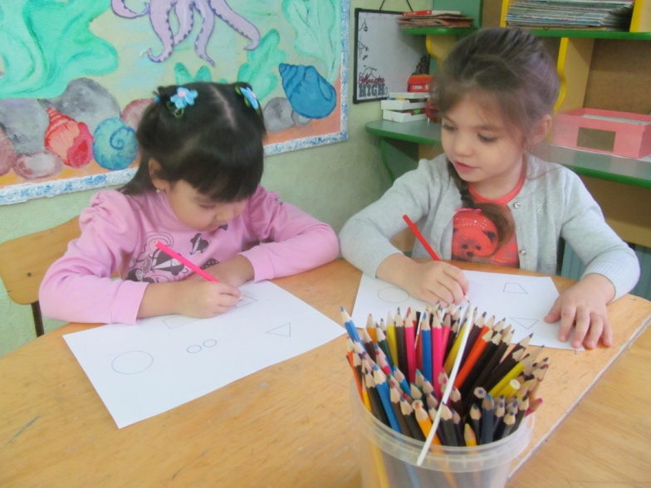
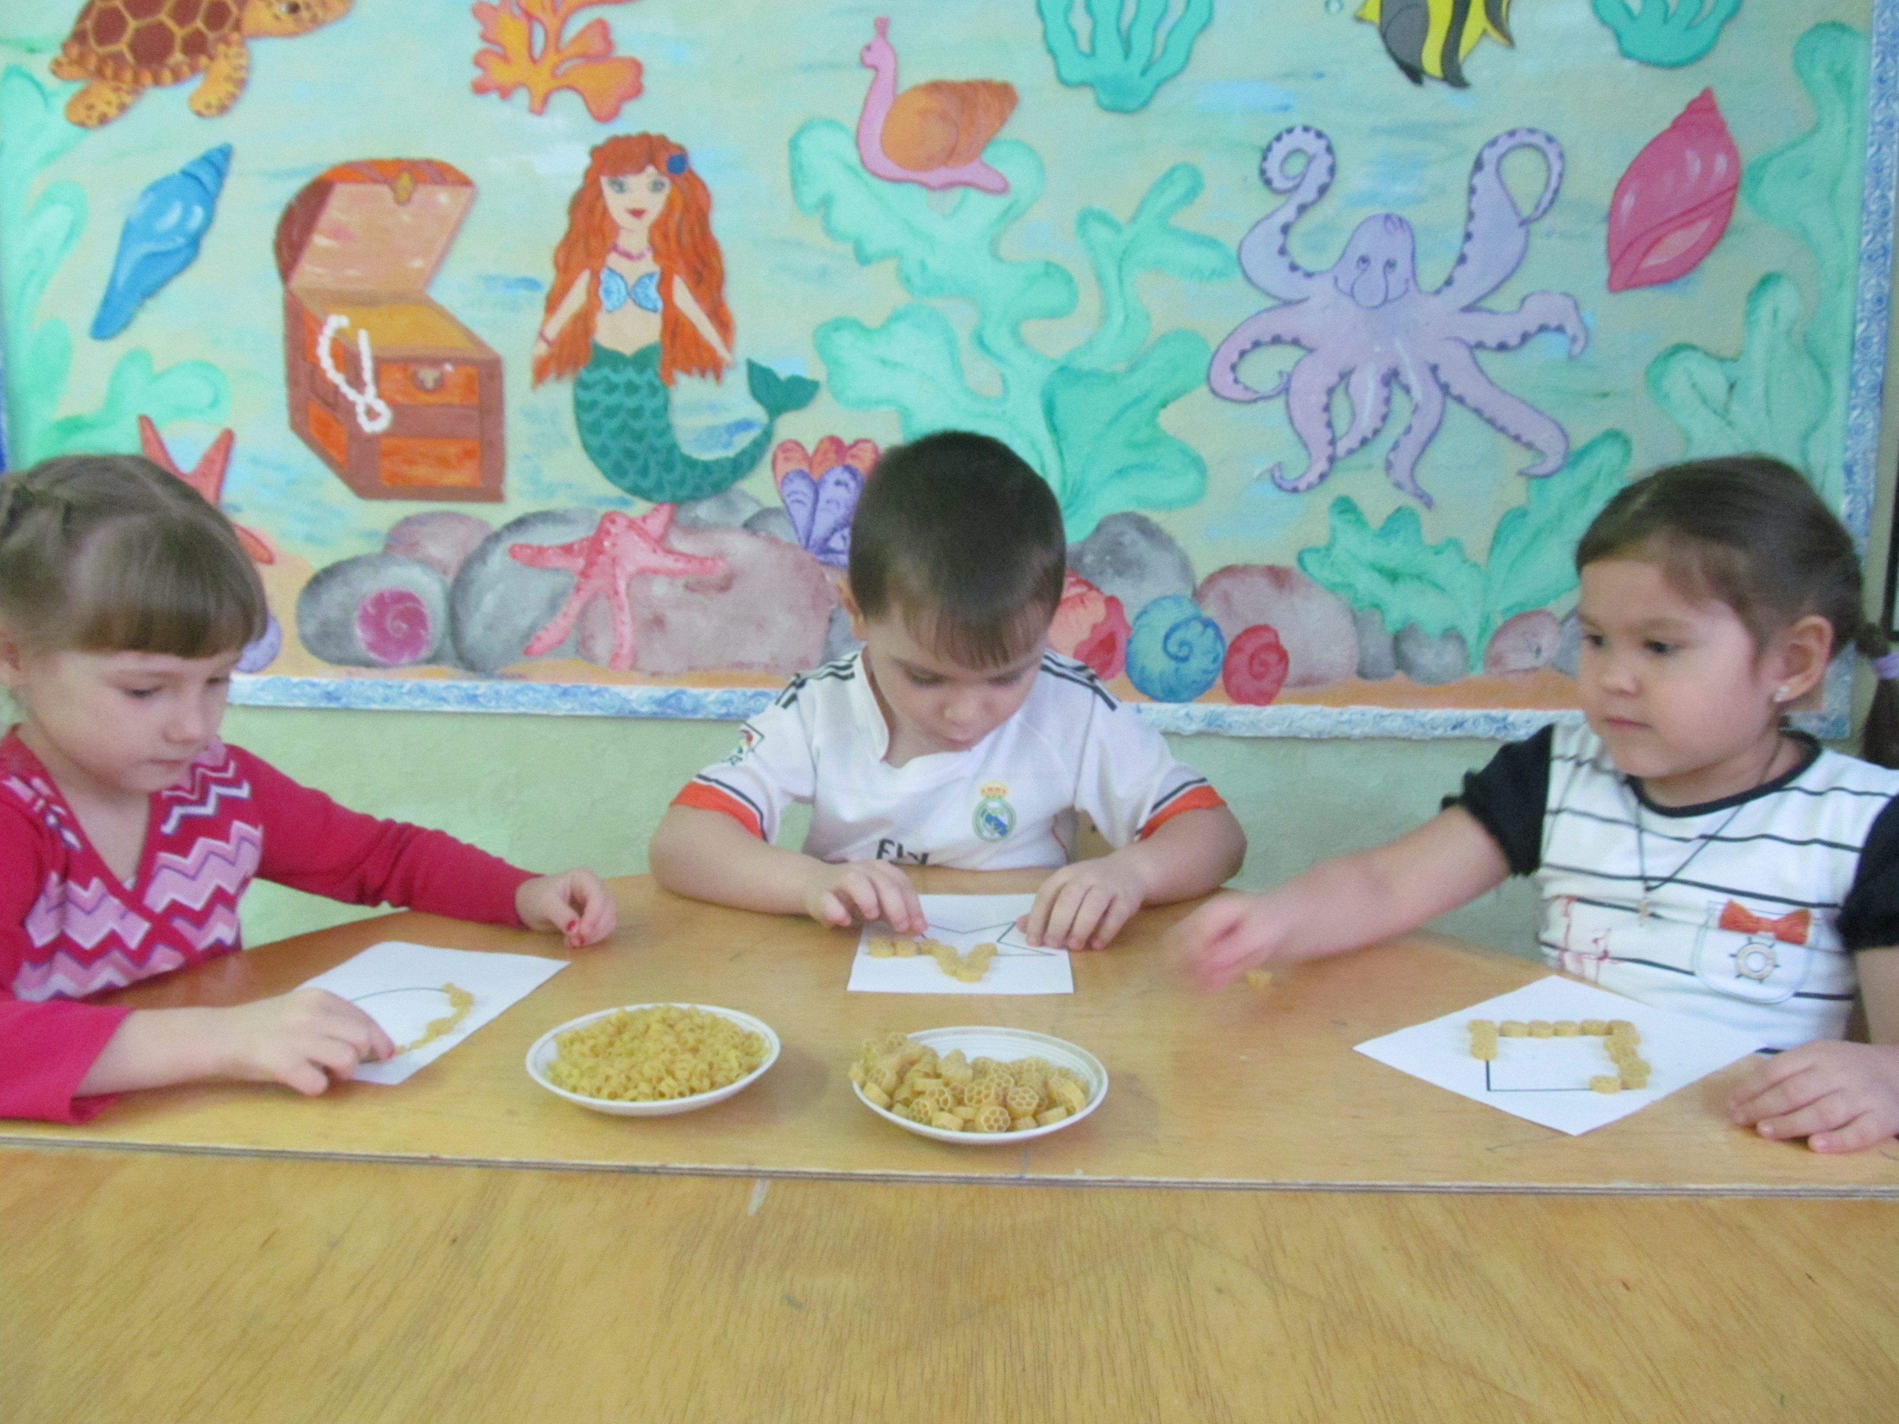
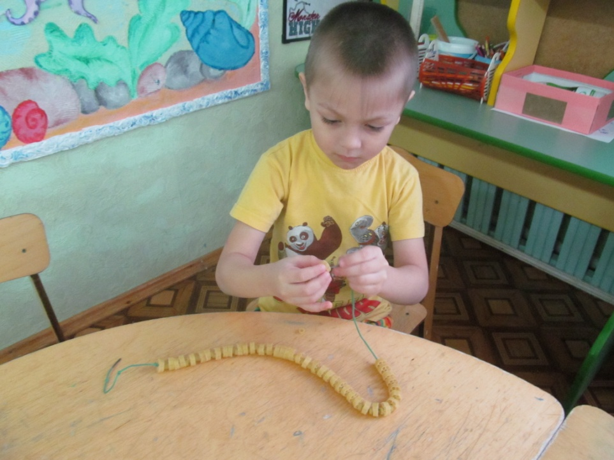

Slide 16
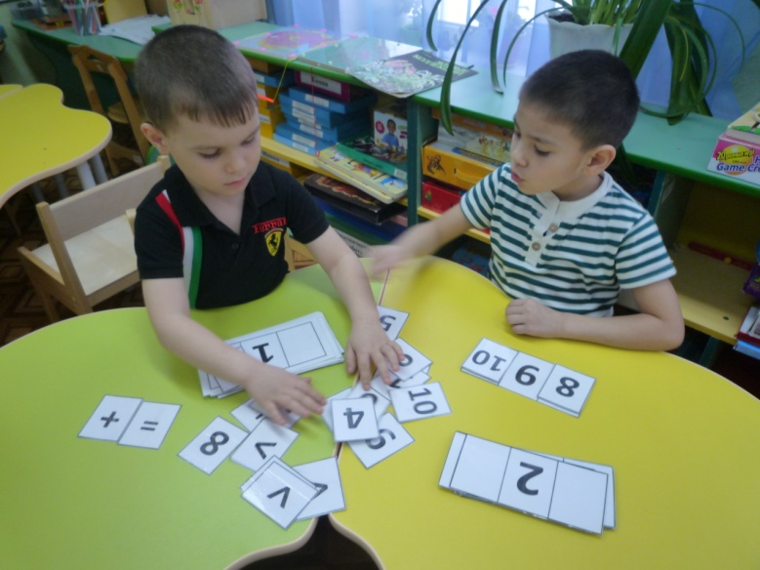
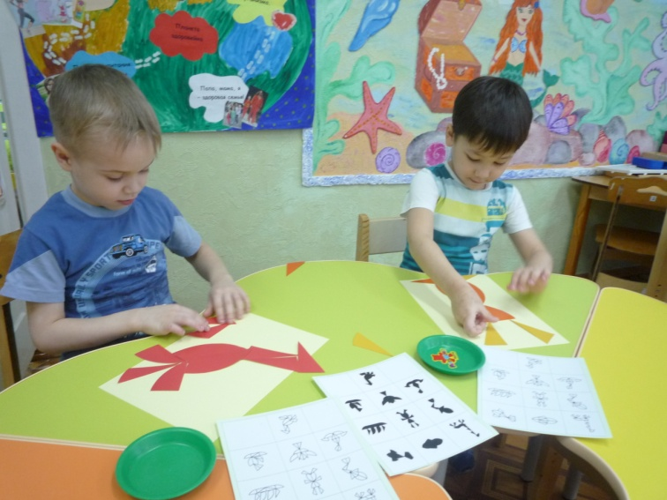
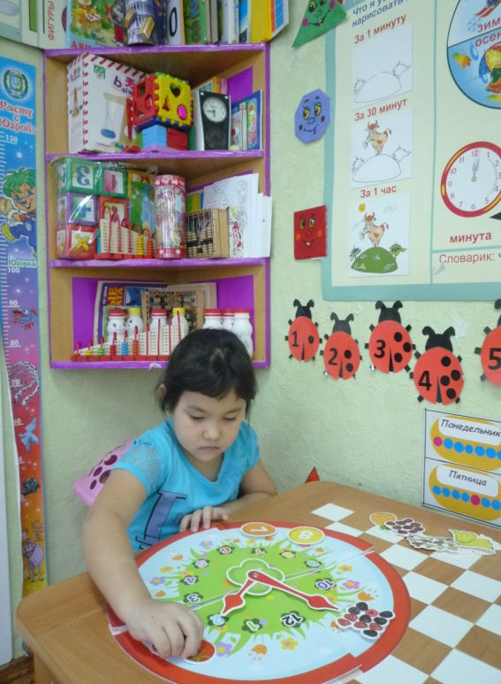
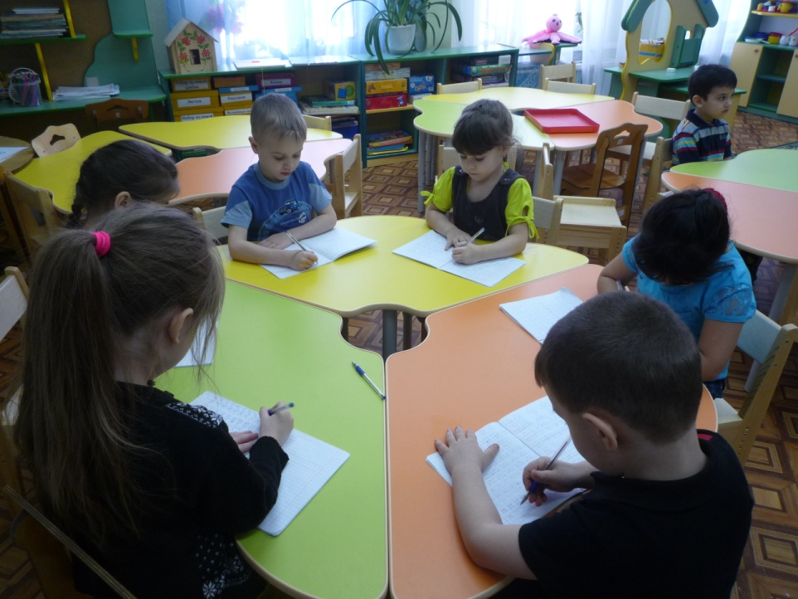
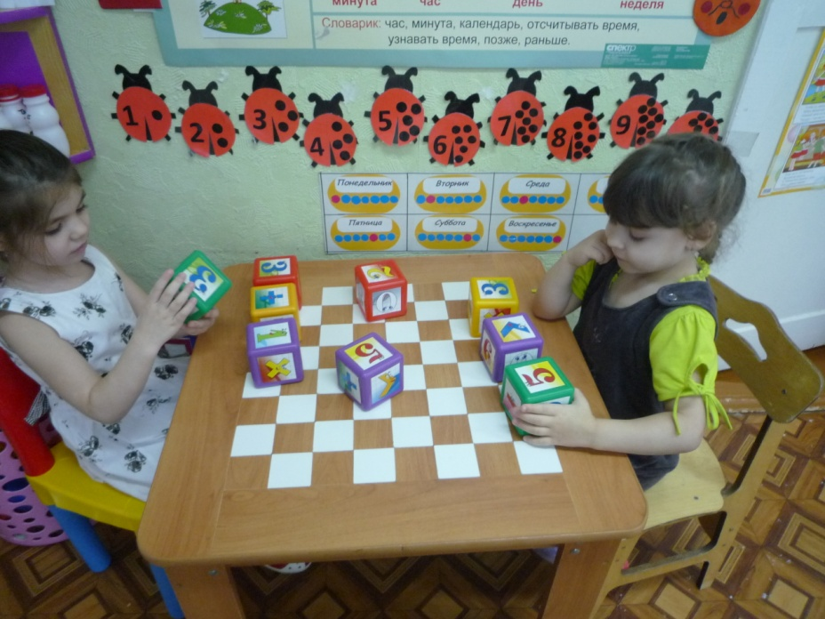

Slide 17
спасибо за внимание

Slide 18
Литература
Т.И.Ерофеева «Дошкольник изучает математику» Москва «Просвещение» 2006г.
Е.В. Колесникова «Математика для детей 5-6 лет» Москва 2004г.
Т.И.Ерофеева «Как полюбить математику» Москва 2002г.
Соловьёва Е.В. Математика и логика для дошкольников М.: «Просвещение», 1999, - 155с.
Литвинова М.Ф. Русские народные подвижные игры М.: «Просвещение», 2000 – 179 с.
3.Перова М.Н. Дидактические игры и упражнения по математике М.: «Просвещение», 2003, - 136с.

